Slide 1
Питание при сахарном диабете 2 типа
ГБУЗ НО «Нижегородский областной центр общественного здоровья и медицинской профилактики»
2022 г.

Slide 2
Определение понятия
Сахарный диабет 2 типа – это хроническое эндокринное заболевание, которое развивается вследствие снижения чувствительности тканей к инсулину (инсулинорезистентности) и нарушения функций бета-клеток поджелудочной железы, продуцирующих инсулин.
В норме этот гормон снижает уровень сахара крови, поэтому при его недостатке развивается состояние гипергликемии.

Slide 3
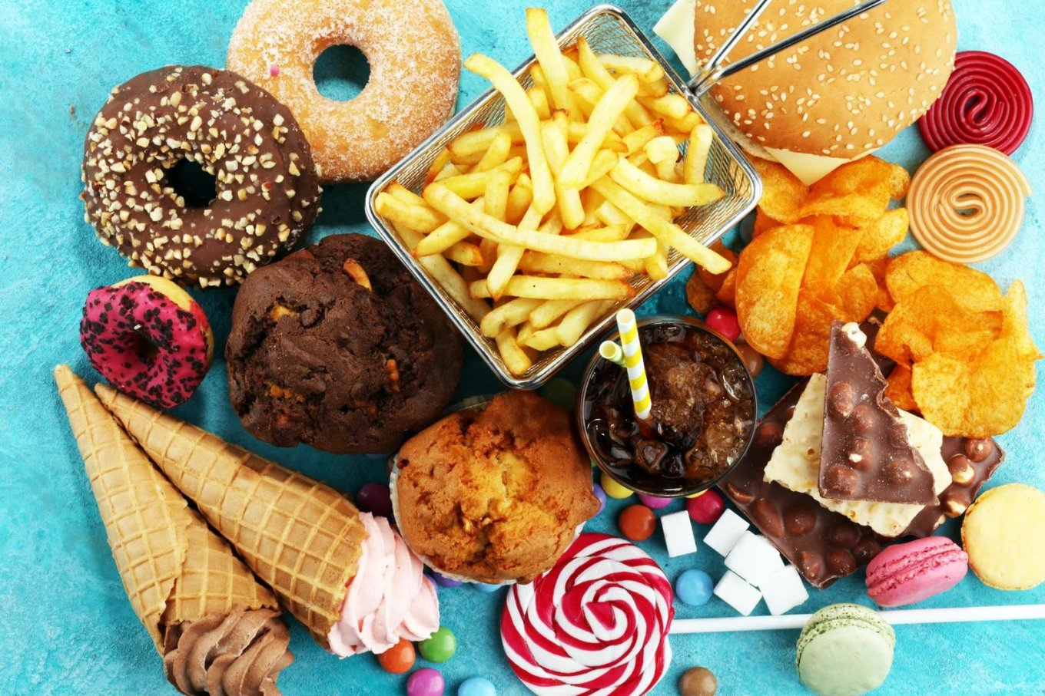
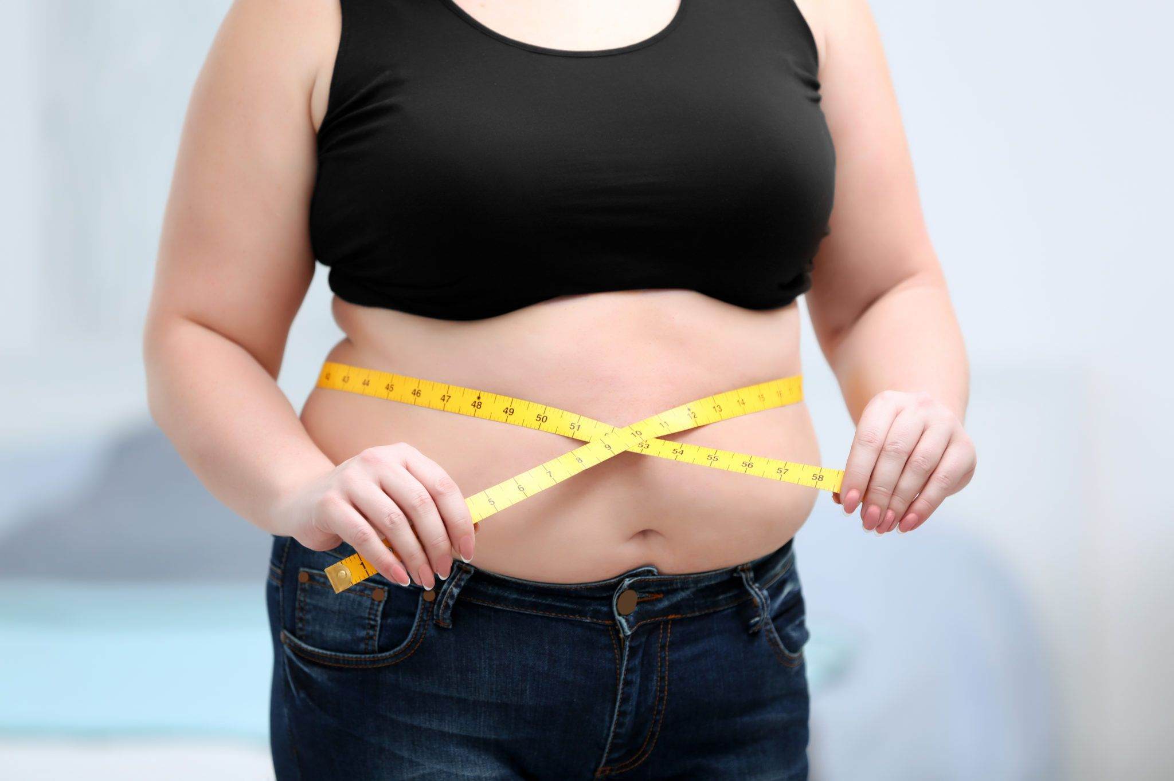
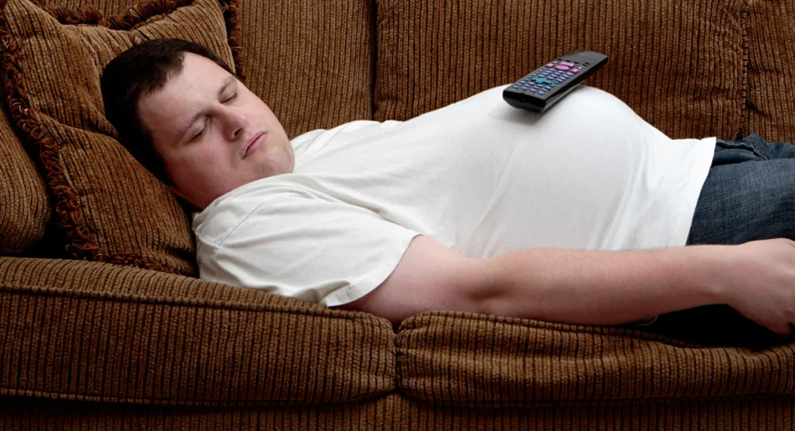
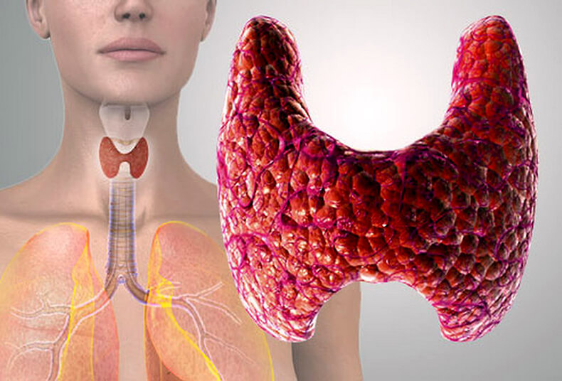
Причины развития СД 2 типа
Ожирение
Гиподинамия
Нерациональное питание
Эндокринные болезни
Инфекционные болезни
Сахарный диабет
2 типа

Slide 4
Симптомы СД 2 типа
!Как правило длительно остается нераспознанным!
Неспецифические жалобы:
слабость
быстрая утомляемость
снижение памяти
При хронической гипергликемии:
жажда (до 3–5 л/ сут);
кожный зуд;
полиурия;
никтурия;
фурункулез, грибковые инфекции;
плохое заживление ран
Причины первого обращения пациента к врачу:
проявления микро-(диабетическая нефропатия, ретинопатия) и макроангиопатий (ИБС, ЦВБ, гангрена н/к),
боли в ногах,
эректильная дисфункция

Slide 5
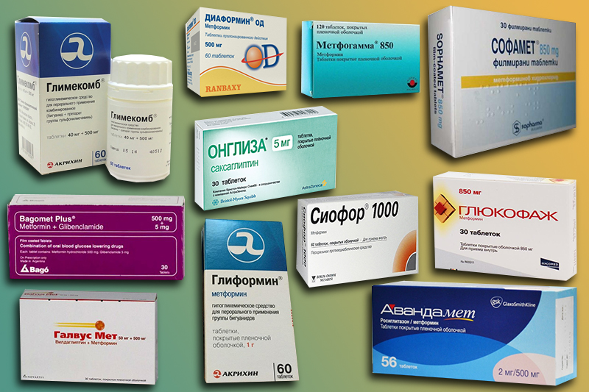
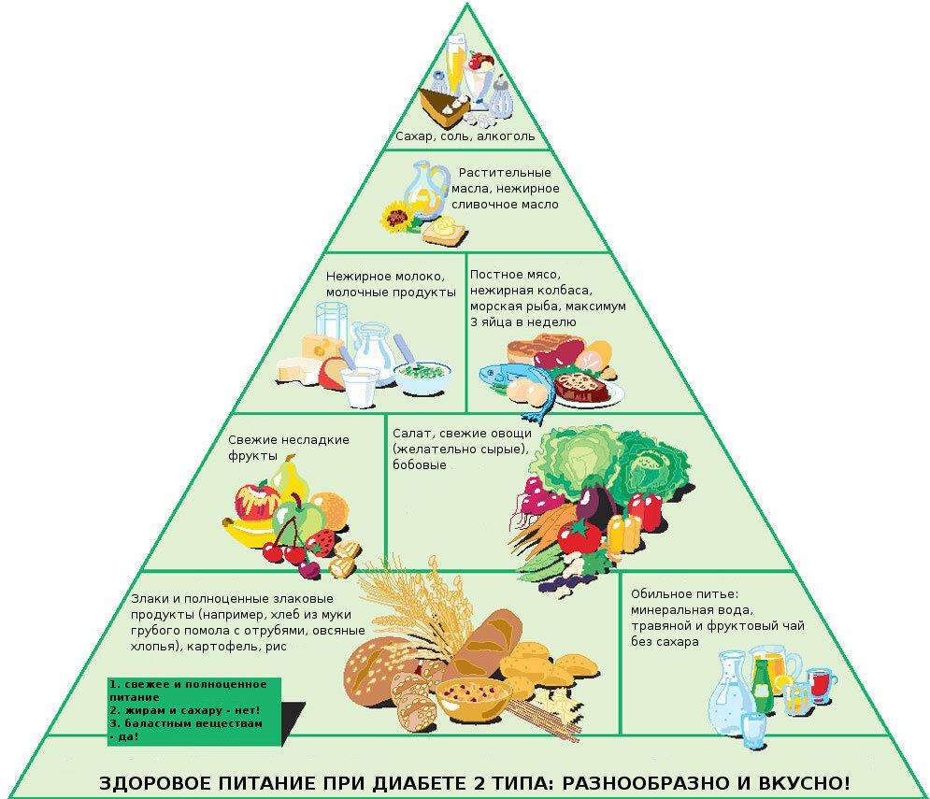
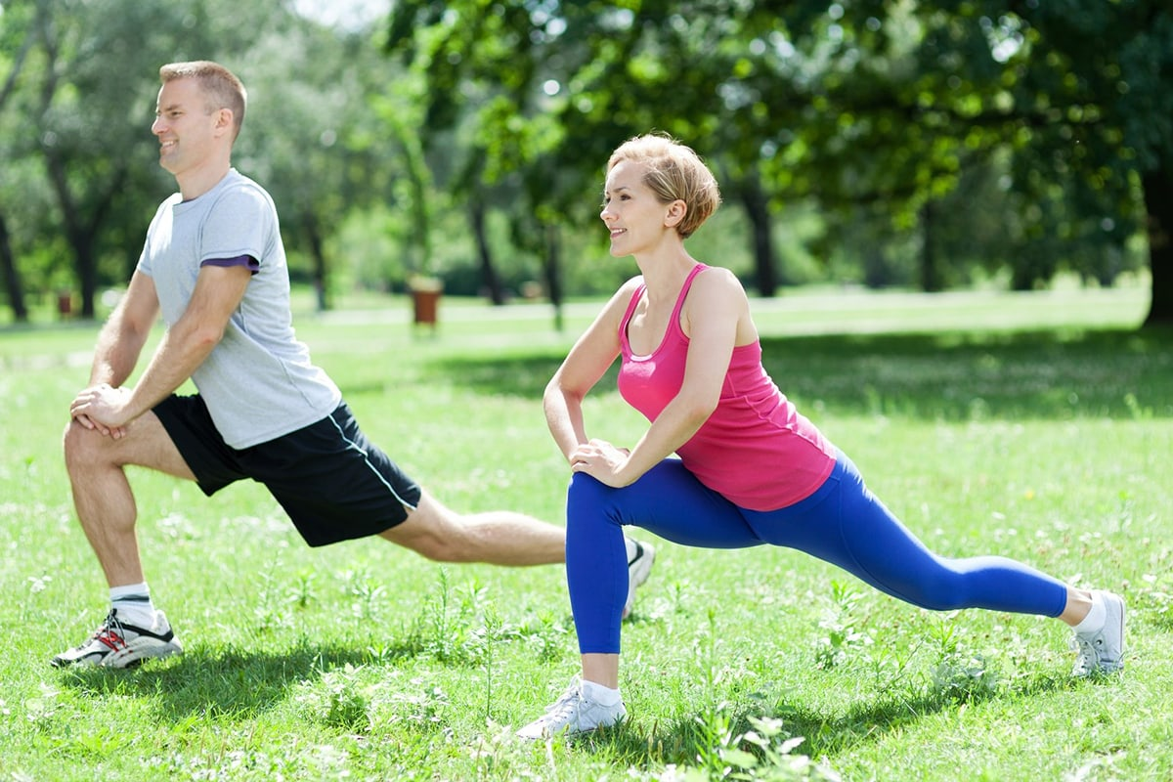
Лечение СД 2 типа
3. Медикаментозная
терапия
2. Регулярные физические нагрузки
1. Диета
Правильное питание при диабете 2 типа — основа терапии! Если пациент не придерживается диеты, то никакие самые современные препараты не могут обеспечить успех лечения.

Slide 6
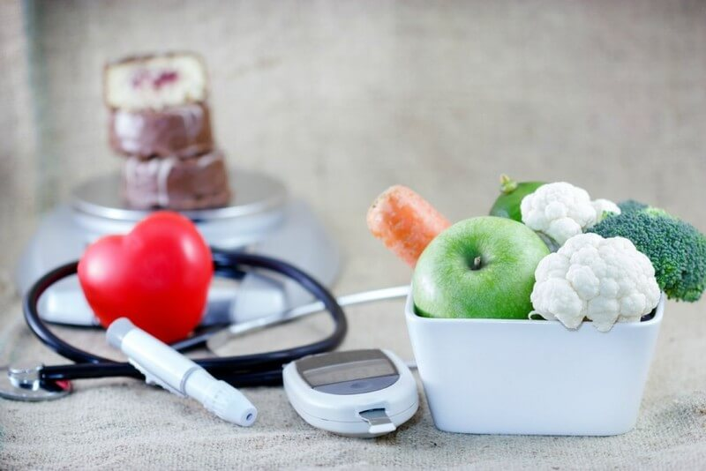
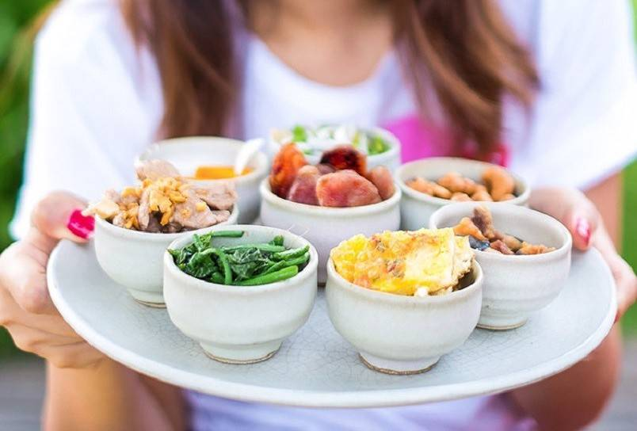
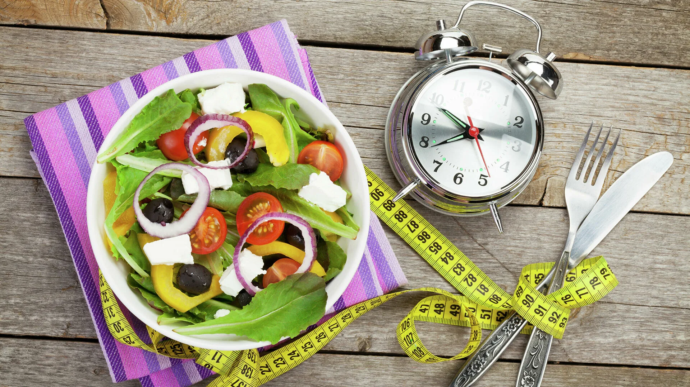
Принципы здорового питания при СД 2 типа
Принцип 1.
Дробное питание 6 раз в сутки, небольшими порциями,
в одно и тоже время
способствует поддержанию массы тела в пределах нормы
предотвращает резкие перепады уровней глюкозы после приема пищи

Slide 7
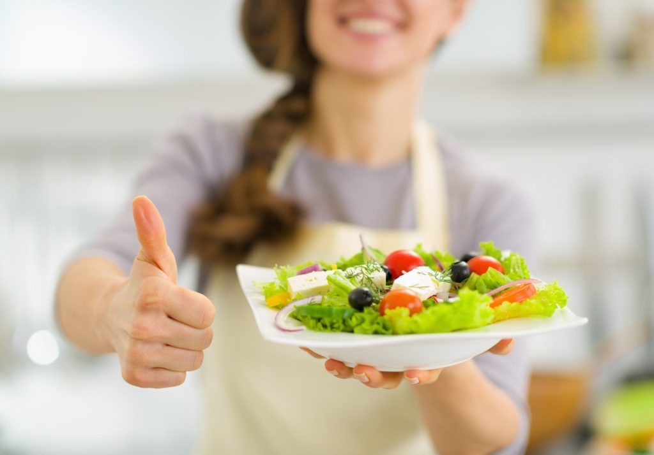
Принципы здорового питания при СД 2 типа
Принцип 2.
При избыточной массе тела
показана низкокалорийная диета (≤1800 ккал)
ведение пищевого дневника — записывайте, что Вы едите, когда, в каком количестве - это поможет проанализировать и изменить питание
снижение калорийности рациона осуществляется преимущественно за счет сокращения продуктов, содержащих жиры и углеводы, особенно легко сжигаемые
нельзя голодать – это может привести к экстремальному снижению уровня сахара в крови, т.к. голодание – серьезный стресс

Slide 8
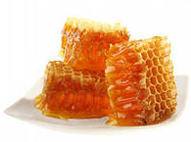
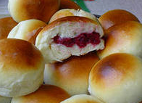
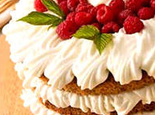
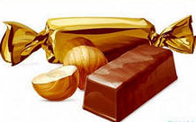
Принципы здорового питания при СД 2 типа
Принцип 3.
Ограничение простых, легкоусвояемых углеводов
сахар и продукты его содержащие (конфеты, мармелад,
шоколад, выпечка)
мёд
фруктовые соки (исключение:
свежевыжатые, натуральные,
без добавления консервантов)

Slide 9
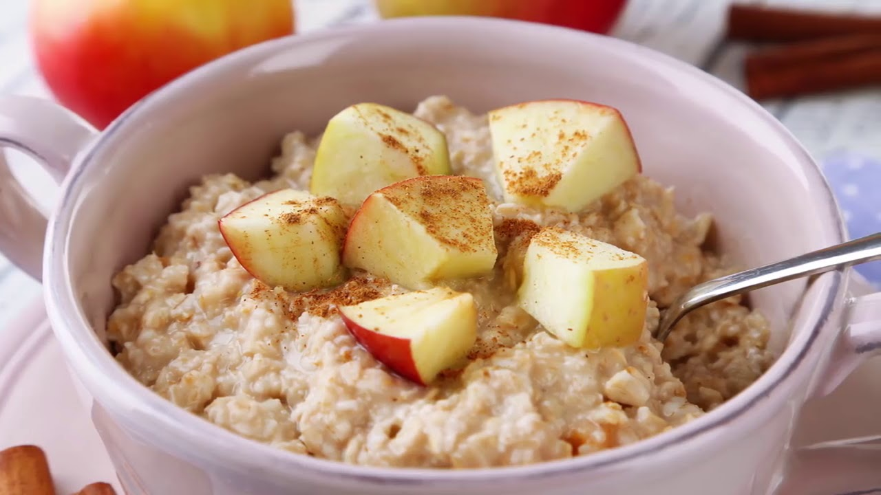
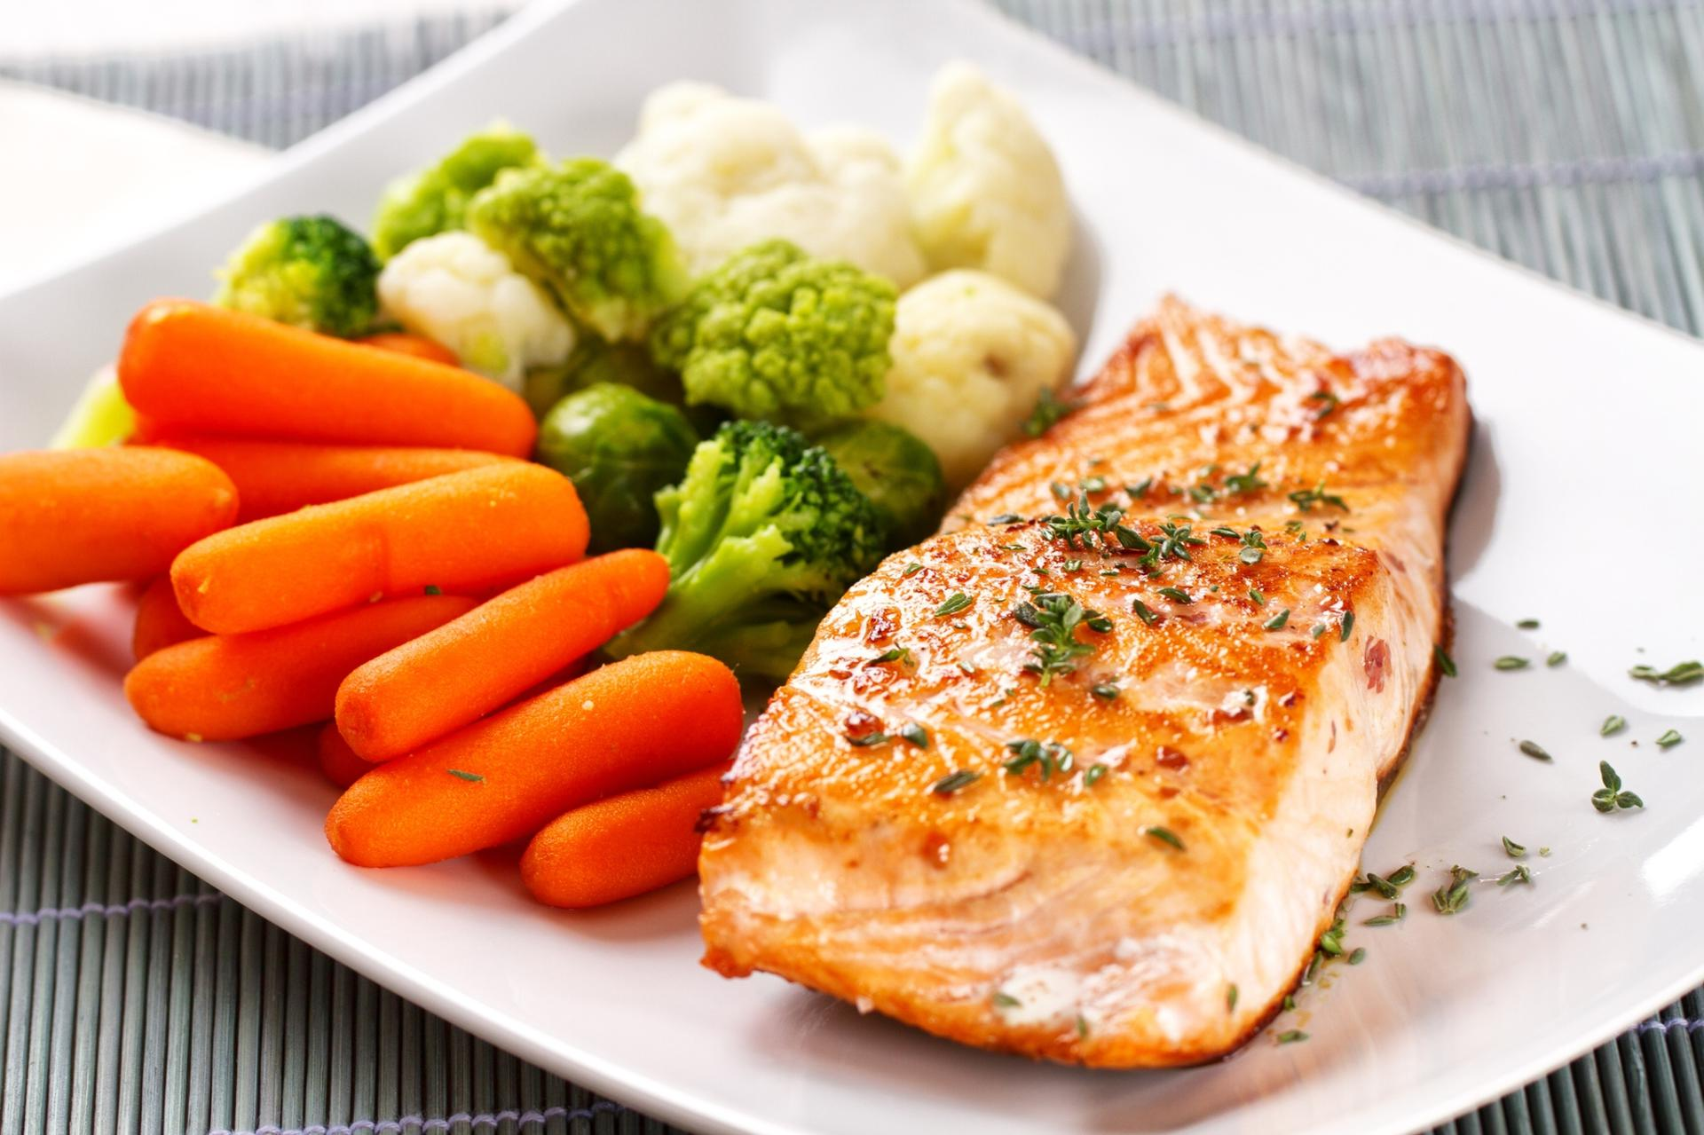
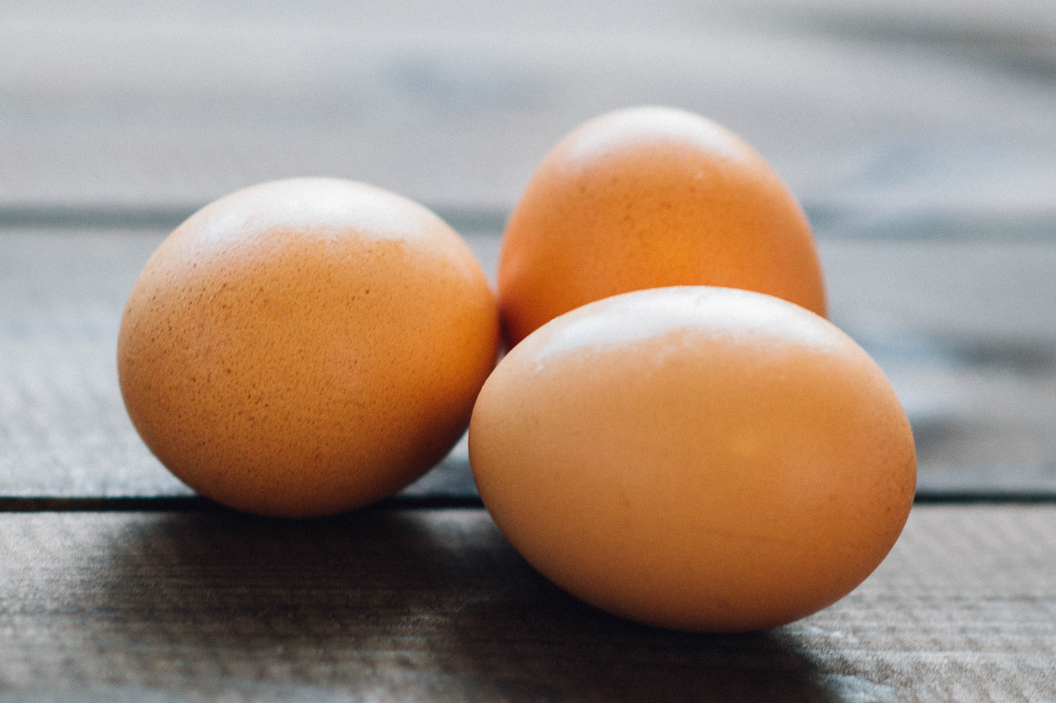
Принципы здорового питания при СД 2 типа
Принцип 4.
Сбалансированный состав пищи
сложные углеводы — 50-60% (источники – крупы, овощи, фрукты, макароны из твердых сортов пшеницы, картофель)
жиры <20% (насыщенные жиры <10% - молоко, сыр, животный жир; полиненасыщенные жиры <10% - растительное масло, рыбий жир, маргарин)
белки < 15% (рыба, мясо, птица, яйца, молочные)

Slide 10
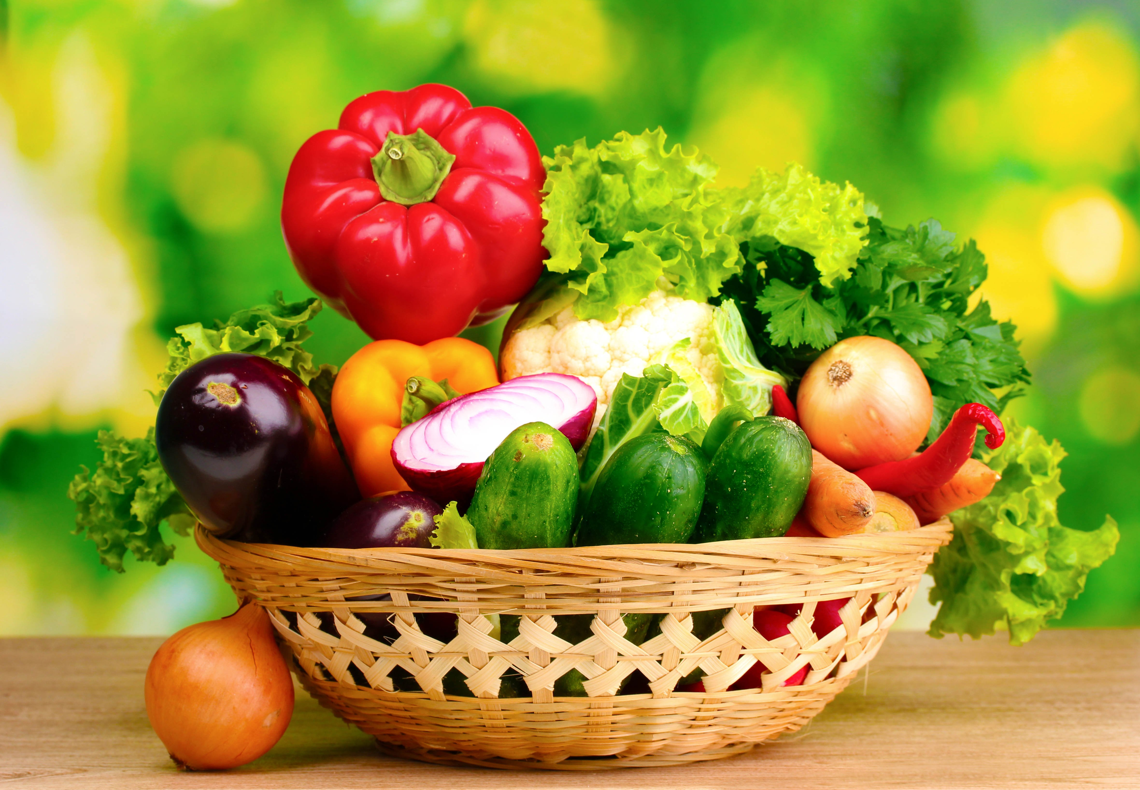
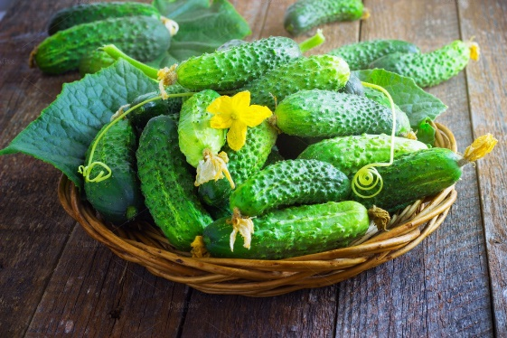
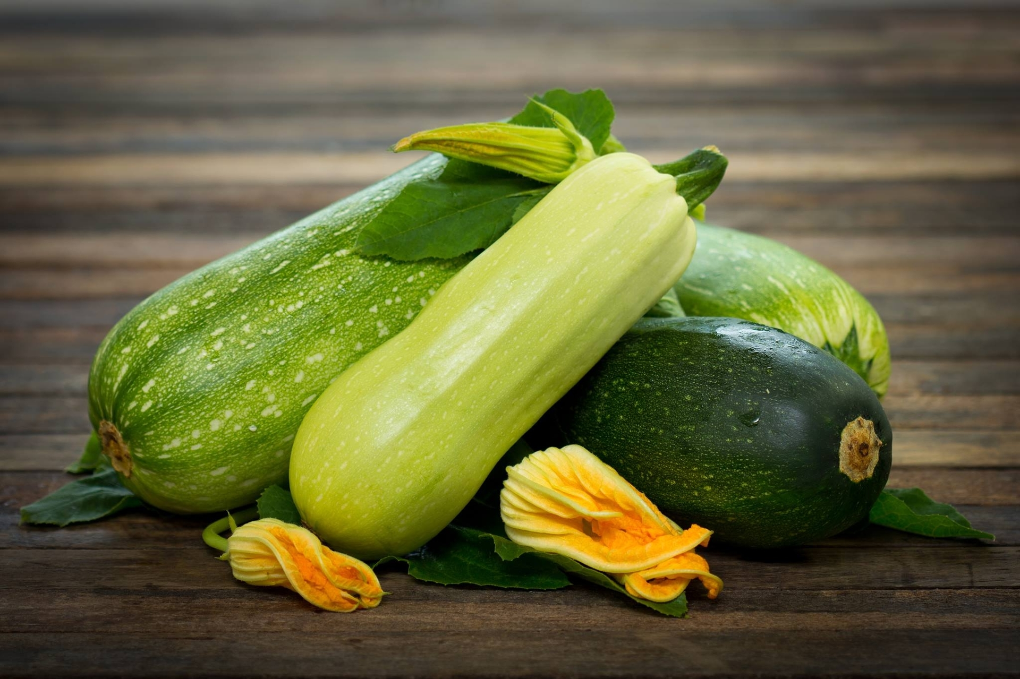
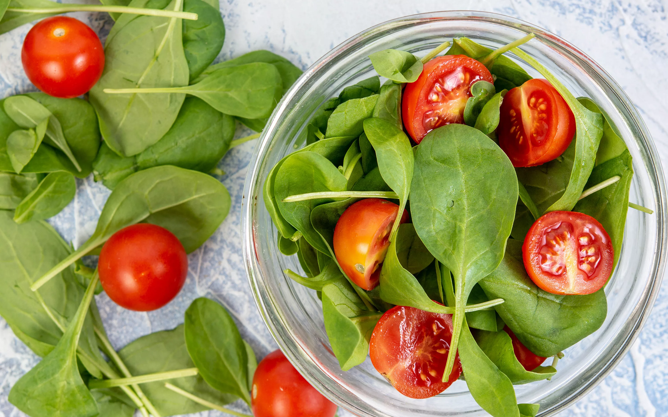
Принципы здорового питания при СД 2 типа
Принцип 5.
Увеличение потребления пищи, богатой клетчаткой
Необходимо употреблять до 400-500 грамм овощей и фруктов в сутки (около 40 грамм клетчатки)
Источники – капуста, сельдерей, шпинат, огурцы, кабачки, помидоры, зелень и т.д.

Slide 11
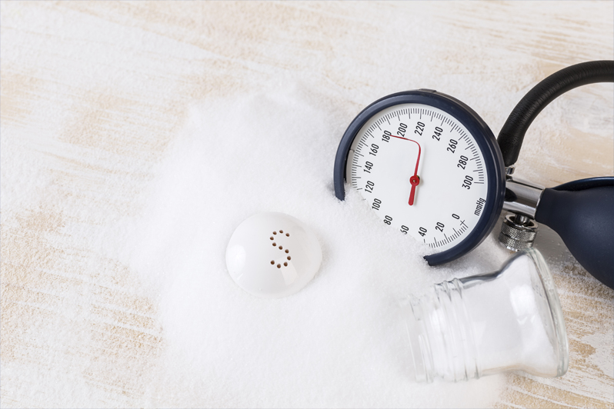
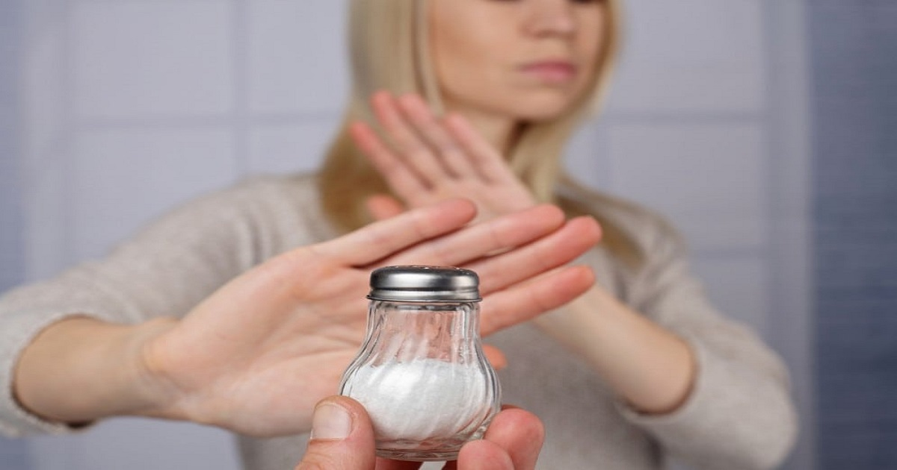
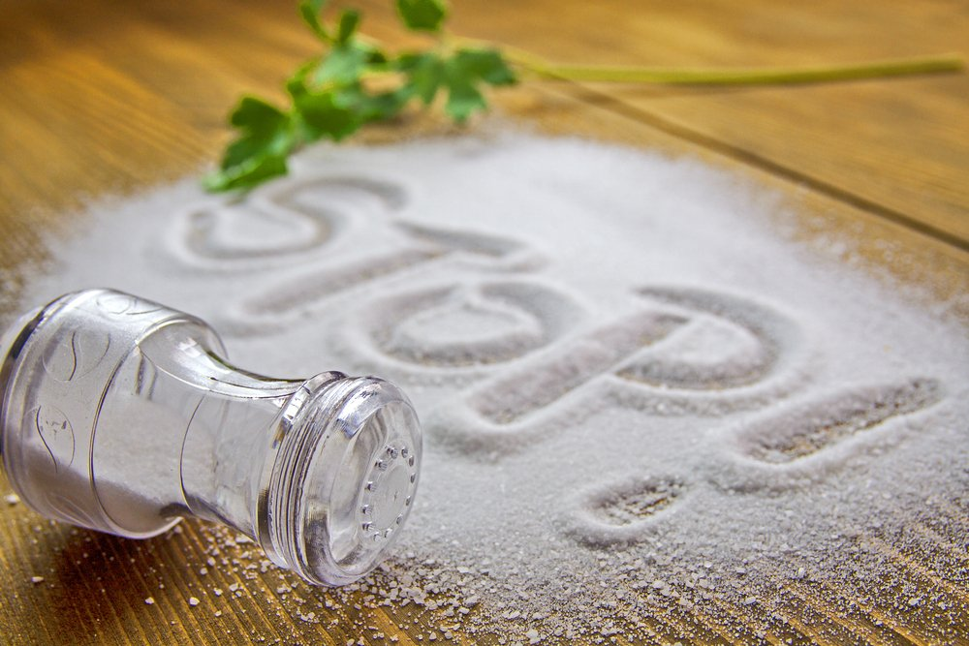
Принципы здорового питания при СД 2 типа
Принцип 6.
Ограничение употребления соли до 3 г в сутки
Пациенты с сахарным диабетом 2 типа находятся в группе высокого риска по развитию артериальной гипертензии и поражения почек
В суточном количестве неподсоленных продуктов уже содержится 1,5–2 г соли

Slide 12
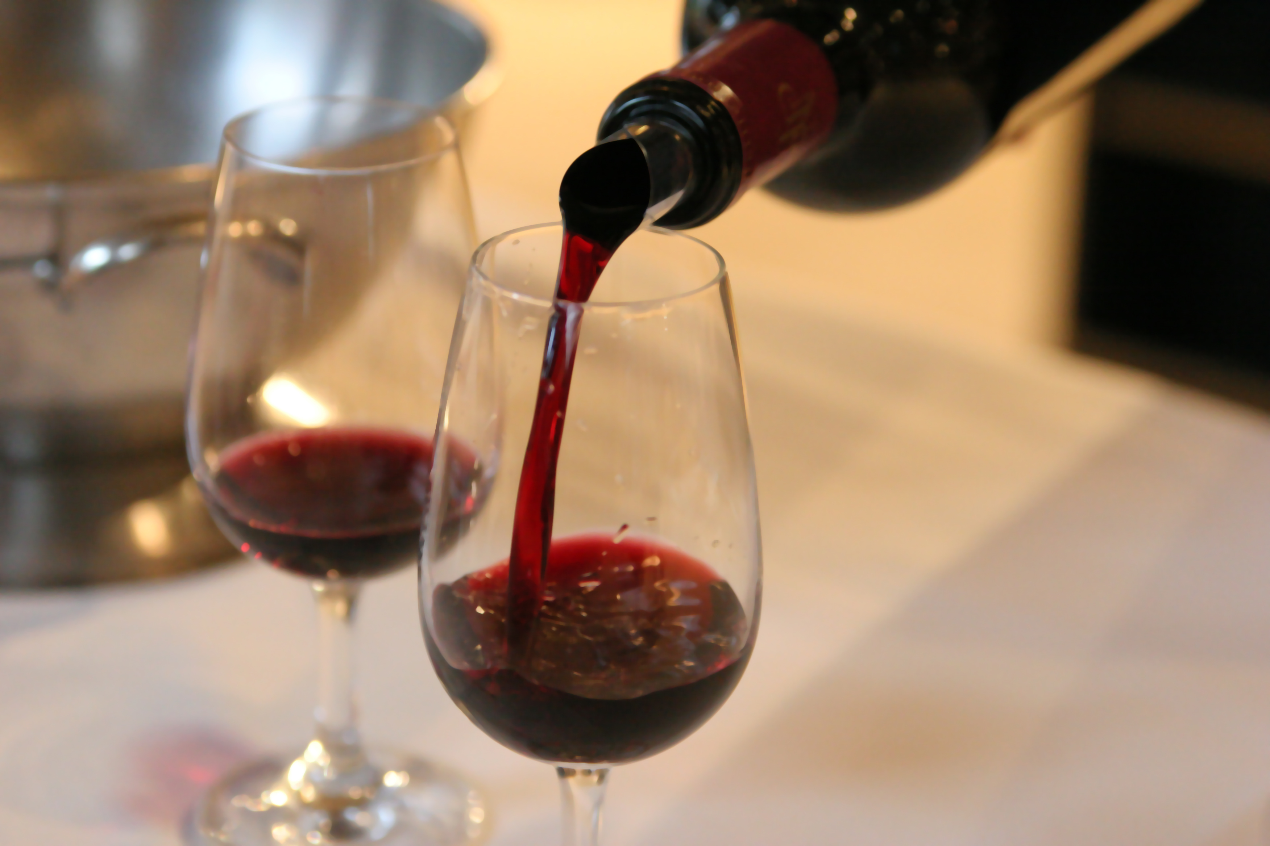
Принципы здорового питания при СД 2 типа
Принцип 7.
Ограничение употребления алкоголя
Высокая калорийность!
Дополнительная нагрузка на поджелудочную железу
Риск развития гипогликемии!

Slide 13
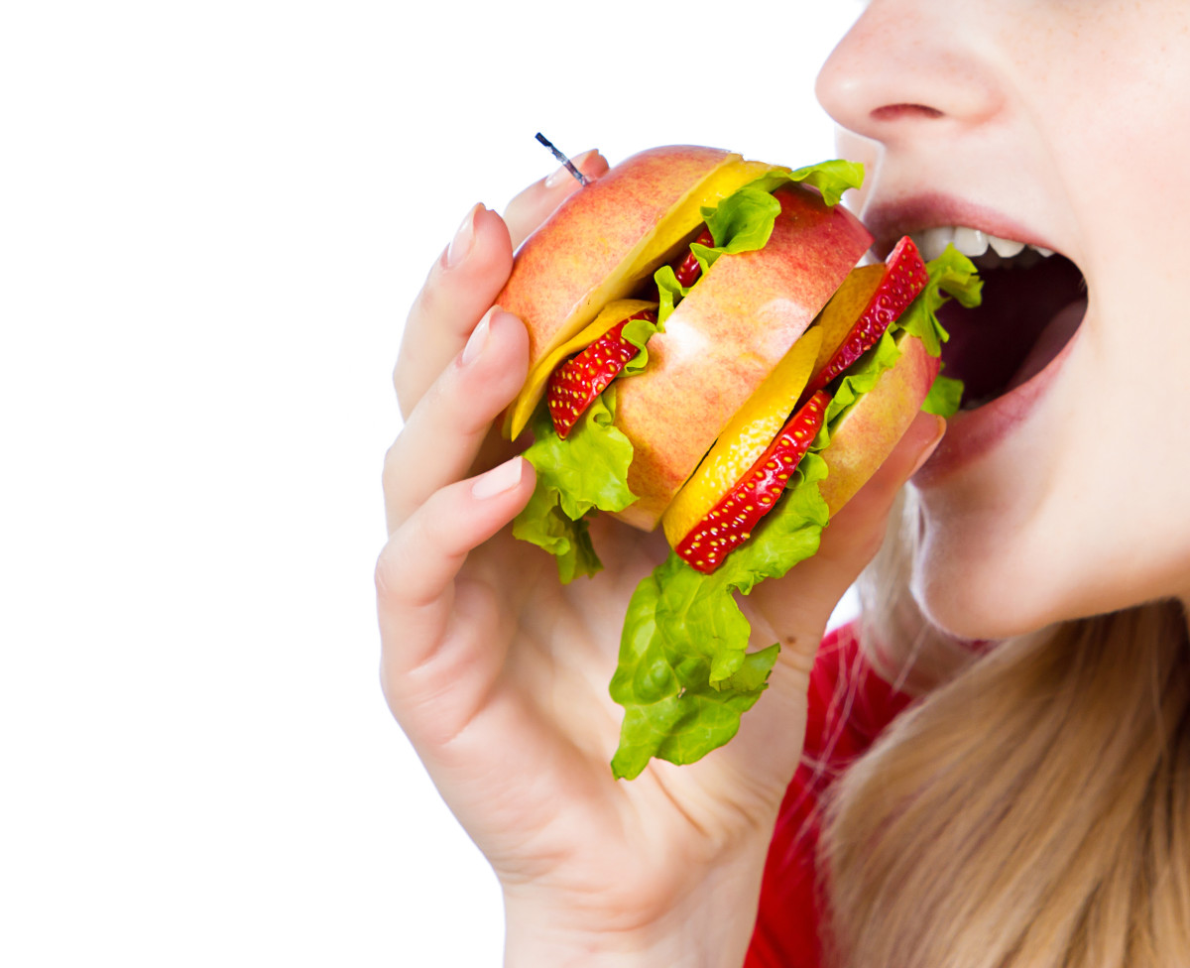
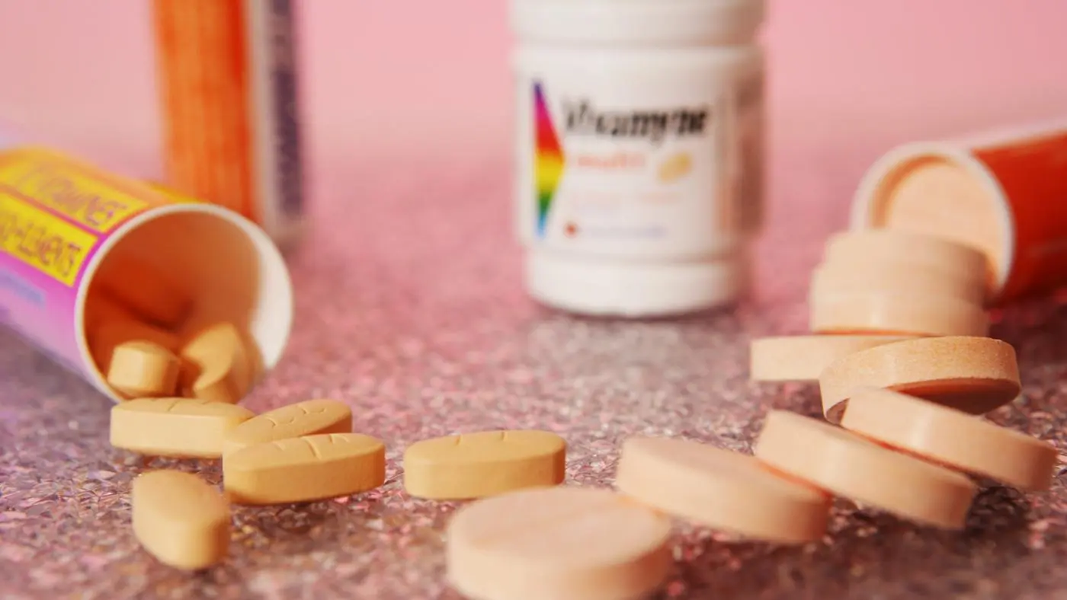
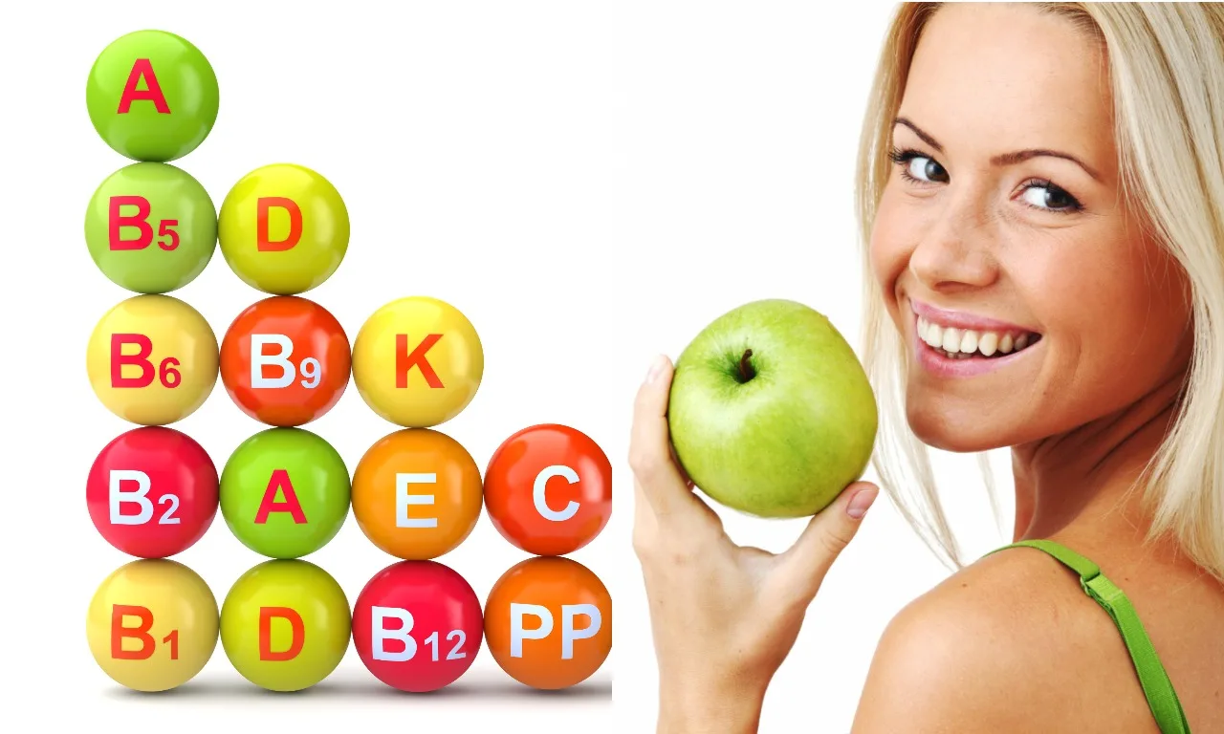
Принципы здорового питания при СД 2 типа
Принцип 8.
Диета должна быть богата витаминами и содержать
необходимое количество микроэлементов
в зимне–весеннее время рекомендуется прием таблетированных поливитаминных препаратов

Slide 14
Поговорим о гликемическом индексе
Гликемический индекс (ГИ) – это способность продуктов вызывать повышение уровня сахара в крови пациента после поступления в организм.
Все продукты имеют свой ГИ. Чем выше этот показатель, тем быстрее растет сахар в крови после приема блюда.
Гликемический индекс классифицируется на высокий (выше 70 ед.), средний (от 40 до 70 ед.) и низкий (до 40 ед.).
Рацион человека, страдающего диабетом, должен полностью исключать пищу с высоким ГИ, продукты со средними показателями употребляются в ограниченных количествах. Основную часть рациона больного составляет пища с низким гликемическим индексом!

Slide 15
Стол № 9. Специально разработан для диабетиков.
Разработан советским ученым М. Певзнером;
Цель специального питания – восстановить нарушенный углеводный и жировой обмен в организме.
Диета для больных диабетом включает ежесуточное потребление до:
• 500 мл кисломолочных продуктов, 200 гр нежирного творога;
• 300 гр. рыбы или мяса;
• 80 гр. овощей;
• 300 гр. фруктов;
• 1 стакана натурального фруктового сока;
• 100-200 гр. ржаного, пшеничного с примесью ржаной муки, отрубного хлеба или 200 гр картошки, круп (готовых);
• 40-60 гр. жиров.
(!)Всегда нужно помнить, что абсолютный отказ от углеводистых продуктов не только не поможет, но и ухудшит состояние пациента. По этой причине быстрые углеводы (сахар, кондитерские изделия) заменяют фруктами, злаками.

Slide 16
Разрешенные и запрещенные продукты
Нужно включать в рацион:
• мясо индейки, курицы, кролика, говядины (все нежирные сорта);
• ягоды, хурму, киви и прочие фрукты (нельзя только бананы, виноград) в умеренном количестве;
• молочные продукты с жирностью 0-1%;
• нежирную рыбу;
• все виды каш, круп, макароны можно кушать в умеренных количествах;
• обезжиренный творог;
• отрубной, цельнозерновой хлеб;
• любые овощи в свежем виде, темнолистовая зелень особенно полезна.
Нельзя включать в рацион:
жареных, острых, соленых, пряных, копченых блюд;
макаронные изделия из мягких сортов муки, рисовую, манную крупу;
жирные, крепкие бульоны;
жирные сливки, сметану, брынзу, сыры, сладкие сырки;
булочки сладости и прочие продукты, которые содержат много легкоусвояемых углеводов;
масло сливочное, маргарин, майонез, мясные, кулинарные жиры;
сосиски, колбасы, копченую рыбу, сардельки, жирные сорта рыбы, птицы и мяса.

Slide 18
Стол № 9. Основные блюда.
Основные блюда:
• Мясо, птица: телятина, кролик, индейка, курица отварные, рубленые, тушеные.
• Супы: щи, овощные, борщи, свекольник, окрошка мясная и овощная, легкий мясной или рыбный бульон, грибной бульон с овощами и крупой.
• Закуски: винегрет, овощной микс из свежих овощей, овощная икра, заливное диетическое мясо и рыба, салат из морепродуктов с маслом, несоленый сыр.
• Рыба: нежирные морепродукты и рыба (судак, щука, треска, навага) в отварном, паровом, тушеном, запеченном в собственном соку виде.
• Напитки: кофе, чай некрепкие, сок овощной и фруктовый (исключается магазинный), отвар шиповника (без сахара).
• Сладости: десерты из свежих фруктов, ягод, желе фруктовое без сахара, муссы ягодные, мармелад и джем без сахара.
• Яичные блюда: белковый омлет, яйца всмятку.

Slide 19
Меню на неделю:
Понедельник:
• Утро: молочная овсяная каша (200 г), кусочек хлеба из отрубей и стакан несладкого чая.
• Перекус: яблоко, стакан чая без сахара.
• Обед: порция борща, сваренного на мясном бульоне, салат из кольраби и яблок (100 г), кусочек хлеба из цельного зерна, морс из ягод с сахарозаменителем.
• Полдник: ленивые вареники (100 г) и несладкий отвар из шиповника.
• Ужин: котлеты из капусты и мяса (200 г), одно куриное яйцо всмятку, макароны из твердых сортов пшеницы(70 г), ржаной хлеб и травяной чай без подсластителей.
• Незадолго до сна - стакан ряженки.
Вторник:
• Утром съедают порцию перловой каши (250 г) с добавлением сливочного масла (5 г), ржаной хлеб и чай с сахарозаменителем.
• Далее выпивают стакан компота (но не из сладких сухофруктов).
• Обедают овощным супом, салатом из свежих овощей — огурцов или томатов (100 г), запечённой рыбой (70 г), ржаным хлебом и несладким чаем.
• На полдник — тушёные баклажаны (150 г), чай без сахара.
• На ужин готовят капустный шницель (100 г),
рагу из индейки (100г), кусок пшеничного хлеба из муки 2 сорта, несладкий клюквенный морс.
• На второй ужин — йогурт (домашнего производства или покупной, но без наполнителей).

Slide 20
Меню на неделю:
Среда:
• Завтракают творогом (150 г), добавив в него немного кураги и чернослива, гречневой кашей (100 г), кусочком хлеба с отрубями и чаем без сахара.
• На ланч достаточно выпить домашнего киселя без сахара.
• Обедают куриным бульоном с зеленью, тушёной капустой с кусочками постного мяса (100 г), цельнозерновым хлебом и запивают несладким чаем.
• На полдник перекусывают яблоком.
• Ужинают суфле из цветной капусты (200 г), мясными паровыми тефтелями (100 г), ржаным хлебом и компотом из чёрной смородины (без сахара).
• На ночь — кефир.
Четверг:
• Завтракают овощным салатом с кусочками курицы (150 г), хлебом с отрубями и ломтиком сыра, травяным чаем.
• На второй завтрак — грейпфрут.
• В обед на стол ставят рыбный суп, овощное рагу (150 г), хлеб из цельного зерна, компот из сухофруктов (но не сладких, типа кураги, яблок и груш).
• Полдничают фруктовым салатом (150 г) и чаем без сахара.
• На ужин рыбные котлеты (100 г), одно яйцо, ржаной хлеб, сладкий чай (с сахарозаменителем).
• Стакан ряженки.

Slide 21
Меню на неделю:
Пятница:
• На завтрак готовят белковый омлет (150 г), ржаной хлеб с 2 ломтиками сыра, кофейный напиток (цикорий) с сахарозаменителем.
• На ланч — тушёные овощи (150 г).
• К обеду подают вермишелевый суп (используют спагетти из муки грубого помола), овощную икру (100 г), мясной гуляш (70 г), ржаной хлеб и чай без сахара.
• На полдник — салат из разрешённых свежих овощей (100 г) и несладкий чай.
• На ужин треска, запеченная в собственном соку(100 гр), пюре из тыквы (100 г), свежая капуста (70 г), морс из ягод (с добавлением сахарозаменителя).
• Перед сном — ряженка.
Суббота:
• Утренний приём пищи начинают с салата из свежей моркови и белокочанной капусты (100 г), куска отварной рыбы (150 г), ржаного хлеба и несладкого чая.
• На ланч — фруктовый салат.
• Обедают овощным борщом, тушёными овощами (100 г) с кусочками отварной курицы (70 г), хлебом из цельного зерна и сладким чаем (добавляют сахарозаменитель).
• На полдник съедают один фрукт.
• Ужинают творожной запеканкой (150 г) и несладким чаем.
• На ночь выпивают кефир.

Slide 22
Меню на неделю:
Воскресенье:
• Воскресный завтрак составляют фруктово-овощной салат (100 г), творожное суфле (150 г), несдобное галетное печенье (50 г), несладкий чай.
• Одного стакана киселя на сахарозаменителе достаточно на второй завтрак.
• На обед — фасолевый суп, домашние котлеты из говядины (150 г), салат из зелени, клюквенный морс с добавлением сахарозаменителя.
• На полдник подают фруктовый салат, сдобренный натуральным йогуртом (150 г) и несладкий чай.
• На ужин — перловая каша с курицей (200 г), баклажанная икра (100 г), ржаной хлеб, сладкий чай (с сахарозаменителем).
• На второй ужин — ряженка.
*Можно экспериментировать, менять дни недели и блюда местами.
При диабете 2 типа человек может вести обычный образ жизни, внеся некоторые изменения в свой пищевой рацион.
Меню на неделю, вопреки скептицизму людей, только ставших на путь диететического питания, может быть очень вкусным и разнообразным ☺

Slide 23
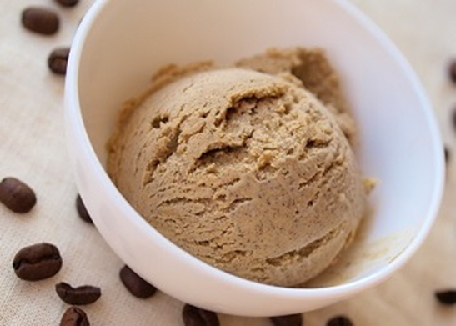
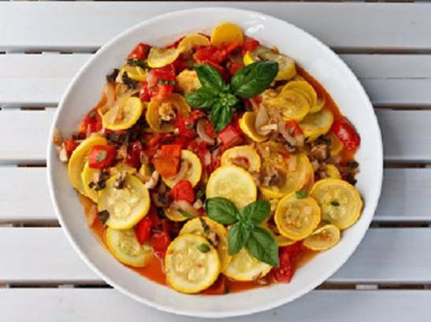
Рецепты блюд при сахарном диабете 2 типа
Диетическое кофейное мороженое с авокадо
Потребуется:
• 2 апельсина; 2 авокадо; 2 ст. ложки меда;
• Ст. ложка какао – бобов;
• 4 столовые ложки какао – порошка.
На терке натереть цедры 2 апельсинов, выдавить сок. В блендере смешать сок апельсина с мякотью авокадо, медом, какао – порошком. Выложить полученную массу в стеклянную емкость. Сверху положить кусочек какао – бобов. Поставить в морозилку, через полчаса мороженое готово.
Тушеные овощи
Потребуется:
• Болгарский перец 2 штуки; Репчатый лук 1 головка;
• 1 кабачок; 1 баклажан; Небольшой качан капусты;
• 2 томата; Овощной бульон 500 мл.
Все компоненты нужно нарезать кубиками, поместить в кастрюлю, залить бульоном и поставить в духовку. Тушить надо на протяжении 40 мин. при 160 градусах.

Slide 24
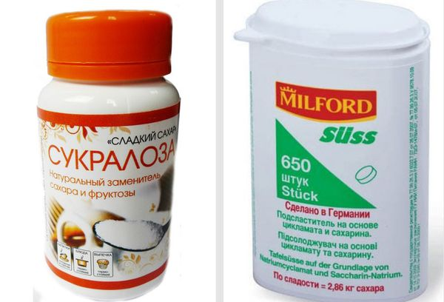
Несколько слов о сахарозаменителях
Стевия
Сукралоза
Оптимальные
Фруктоза
Сорбит
Ксилит
Высокая калорийность, норма 20-30 г в день, лучше отказаться

Slide 25
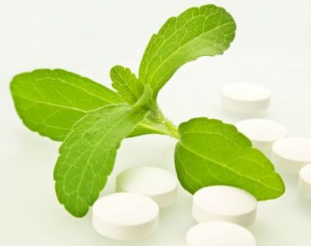
Сахарозаменители: стевия.
Стевия – добавка из листьев многолетнего растения стевии, заменяющая сахар, не содержащая калорий.
Можно добавлять в готовые блюда или использовать при приготовлении пищи.
Официально утверждена в качестве сахарозаменителя экспертами ВОЗ в 2004 г.
Суточная норма – до 2,4 мг/кг (не более 1 ст.л. в день). Выпускается в виде порошка, жидких экстрактов и концентрированных сиропов.
Плюсы стевии:
• гораздо слаще сахара;
• практически не калорийна;
• улучшает состояние слизистых оболочек желудка и кишечника;
• при длительном применении нормализует уровень сахара в крови человека;
• доступна по цене;
• хорошо растворяется в воде;
• содержит антиоксиданты, которые повышают защитные силы организма.
Минусы стевии:
• имеет специфический растительный привкус (хотя многие люди находят его весьма приятным);
• при чрезмерном употреблении совместно с лекарствами против диабета может вызвать гипогликемию, поэтому, употребляя этот заменитель сахара, нужно периодически контролировать уровень сахара в крови.

Slide 26
Заключение
Правильное питание и регулярные физические нагрузки при сахарном диабете 2 типа — основа терапии!
У трети людей, уже получающих сахароснижающие таблетки, медикаментозное лечение может быть отменено на фоне правильного соблюдения диеты.
Медикаменты
Регулярные физические нагрузки
Диета

Slide 27
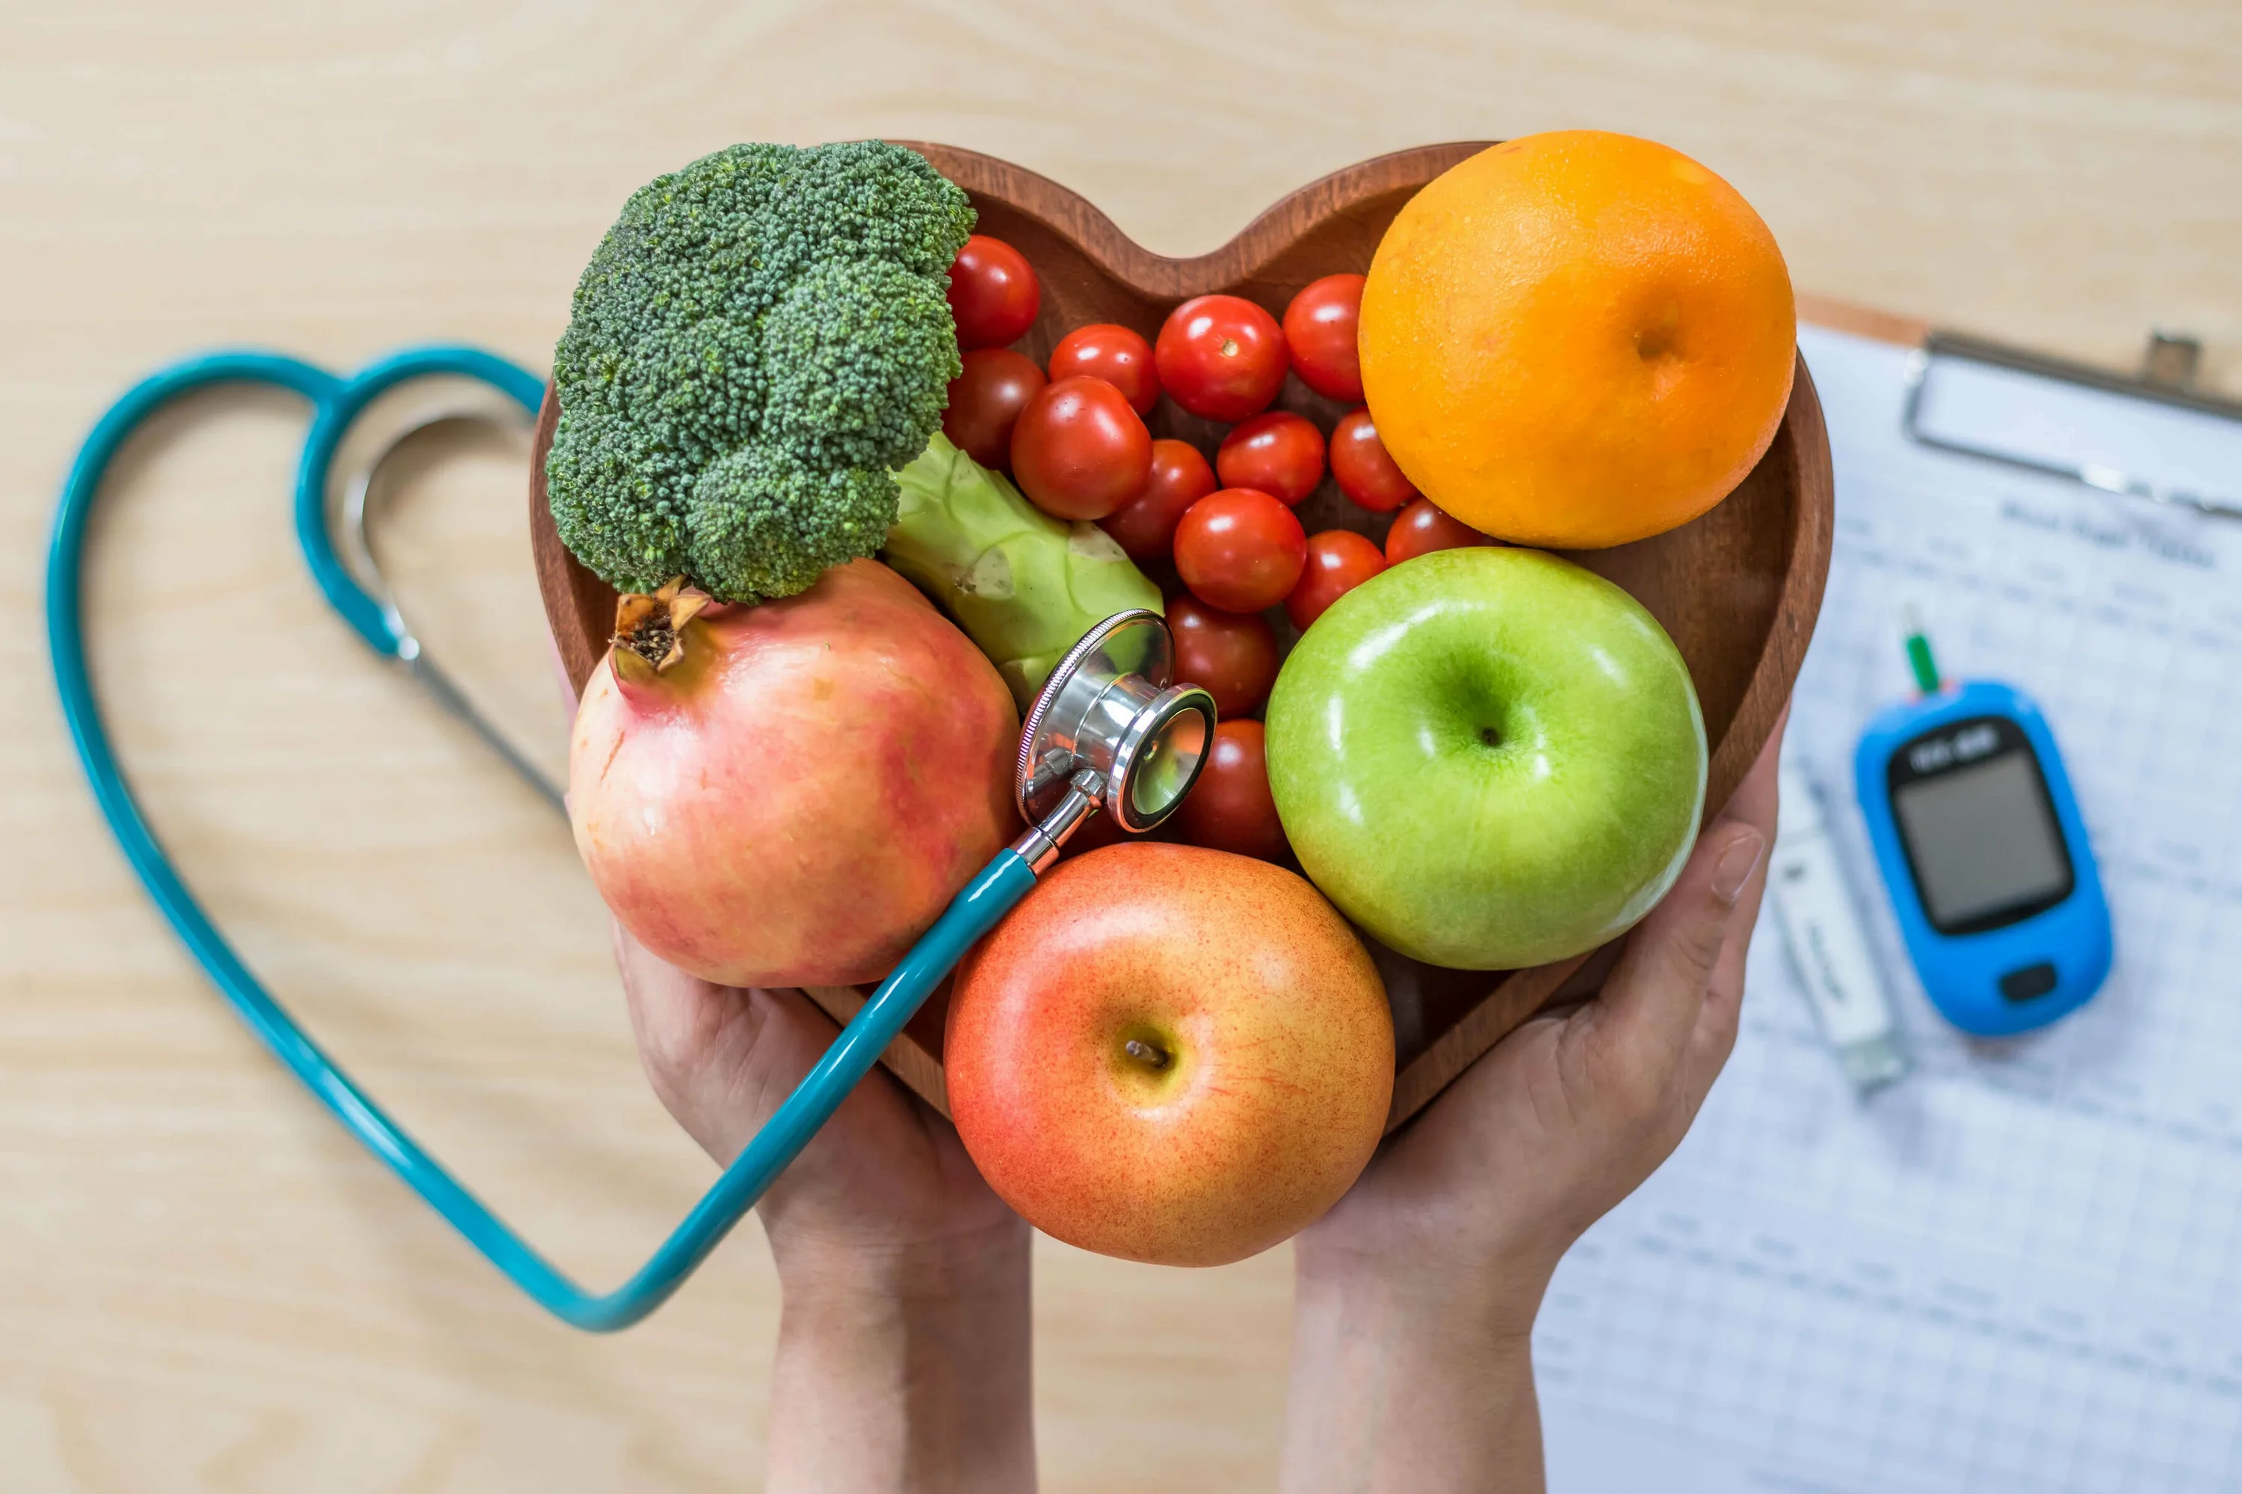
Спасибо за внимание!

